Slide 1
A Szén allotróp módosulatai
Hertner András
.

Slide 2
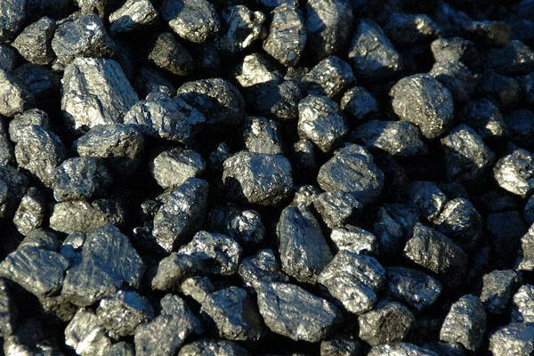
5
Mit jelent az allotrópia?
Mondj példát a jelenségre!

Slide 3
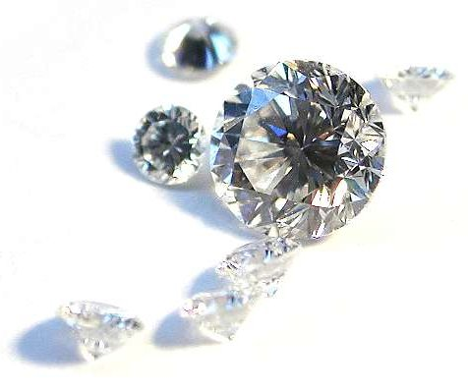
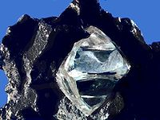
Gyémánt

Slide 4
Gyémánt
Négy szénatom kapcsolódik kovalens kötéssel minden szénatomhoz
Szabályos tetraéder
Térhálós atomrács
Színtelen
Az elektromos áramot nem vezeti
Kemény
Nagy fénytörésű anyag

Slide 5

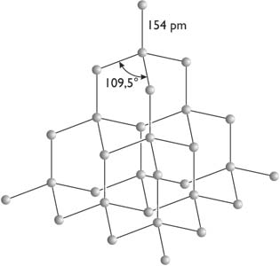
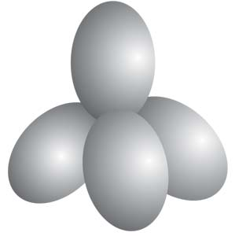

Slide 6
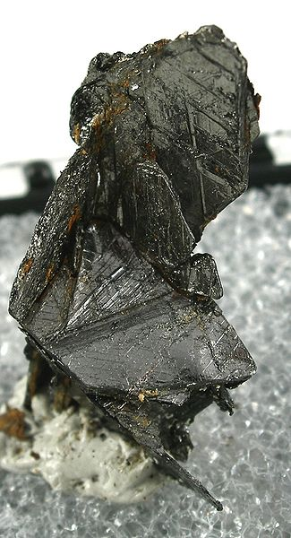
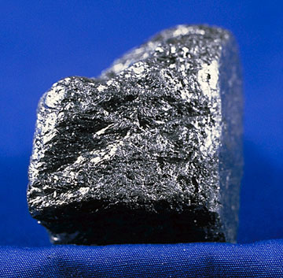
Grafit

Slide 7
Grafit
Három szénatom kapcsolódik egy másikhoz kovalens kötéssel, negyedik elektron delokalizálódik – ezért jól vezeti az elektromos áramot
Hatszögekből felépülő síkrácsok
Rétegrácsos szerkezetű – a réteg között másodrendű kötések vannak
Szürke
Puha
A papíron nyomot hagy

Slide 8
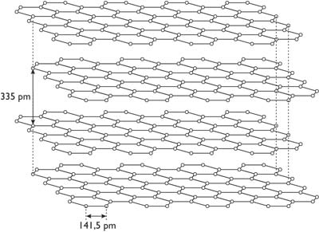

Slide 9
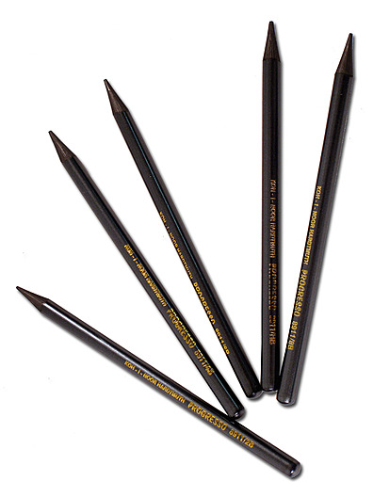
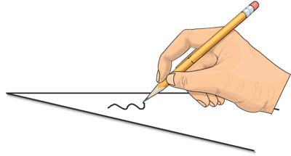

Slide 10
Fullerén
Egy szénatomhoz másik három szénatom kapcsolódik, egyszeres vagy kétszeres kovalens kötéssel
Öt és hat szénatomszámú gyűrűk
Meghatározott, páros számú (60, 72, 84 stb.) szénatomból álló „szénmolekulák”.
Puhák
Lehet szigetelő, félvezető, szupravezető
(A szupravezetés azon fizikai jelenség, melynek során egyes ún. szupravezető anyagok nagyon alacsony hőmérsékleten (általában -200 °C alatt) elvesztik elektromos ellenállásukat, valamint kizárják magukból a mágneses mezőt.)

Slide 11
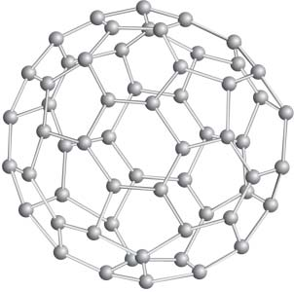
Kémiai Nobel-díj 1996.

Slide 12
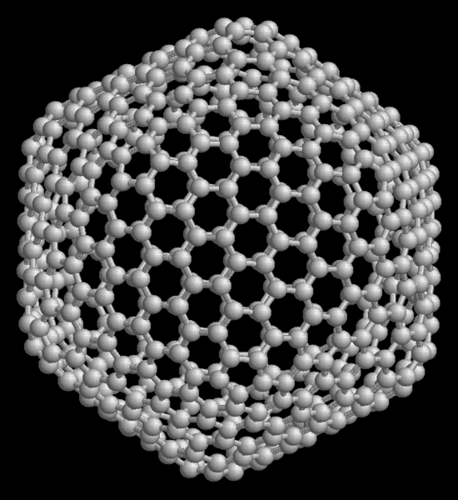
540 szénatomos fullerén

Slide 13
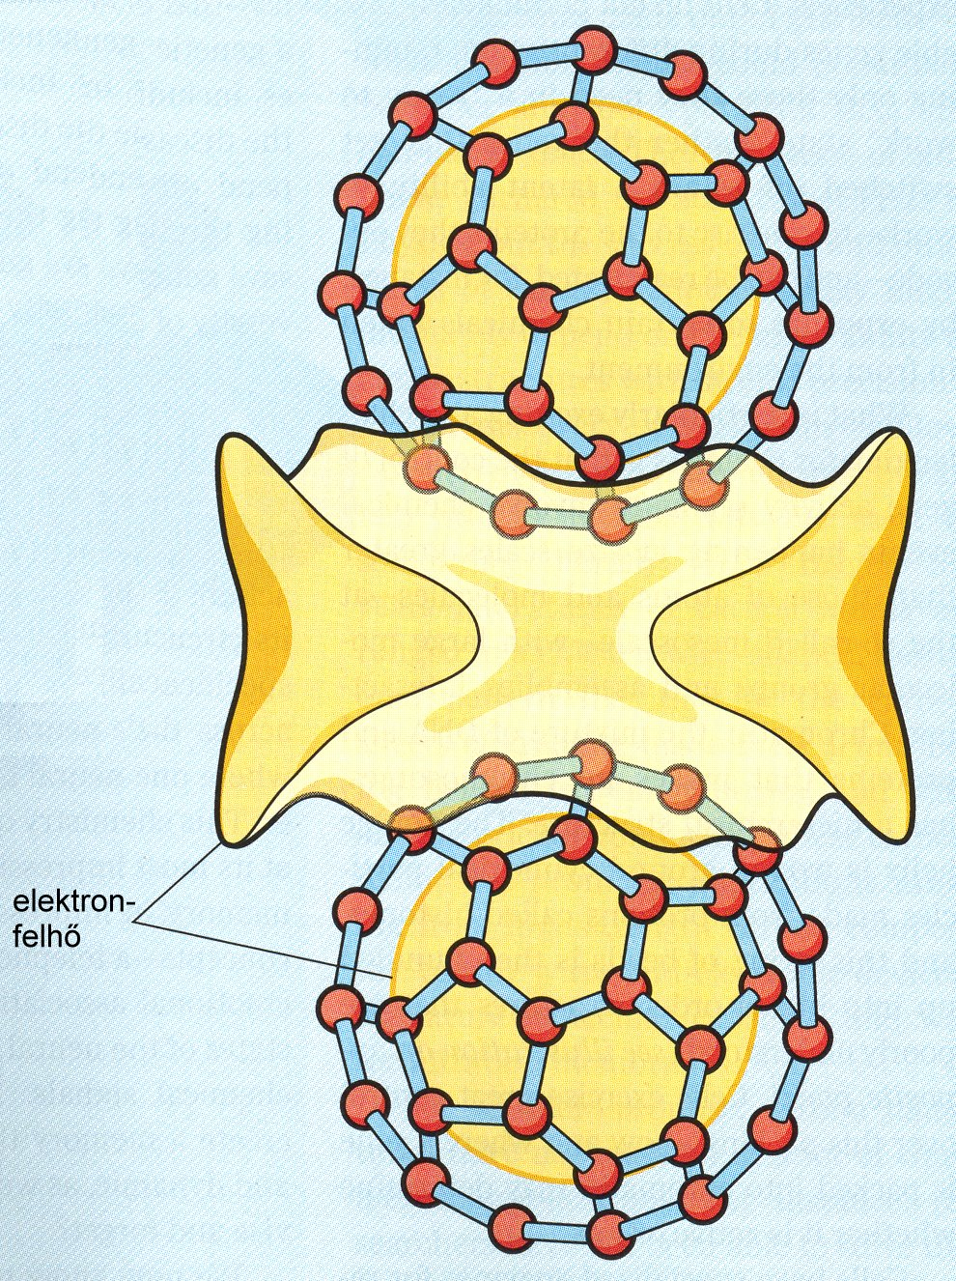

Slide 14
Szénnanocső
1991. Ijima
Egyrétegű
Többrétegű, koncentrikus csövek
Külső átmérő 4 – 30 nm, a legbelső cső átmérője 2,2 nm, hossz < 1 µm.
A grafénsíkok a cső tengelyéhez képest csavartak
Kémiailag ellenálló, savakban nem oldódik

Slide 15
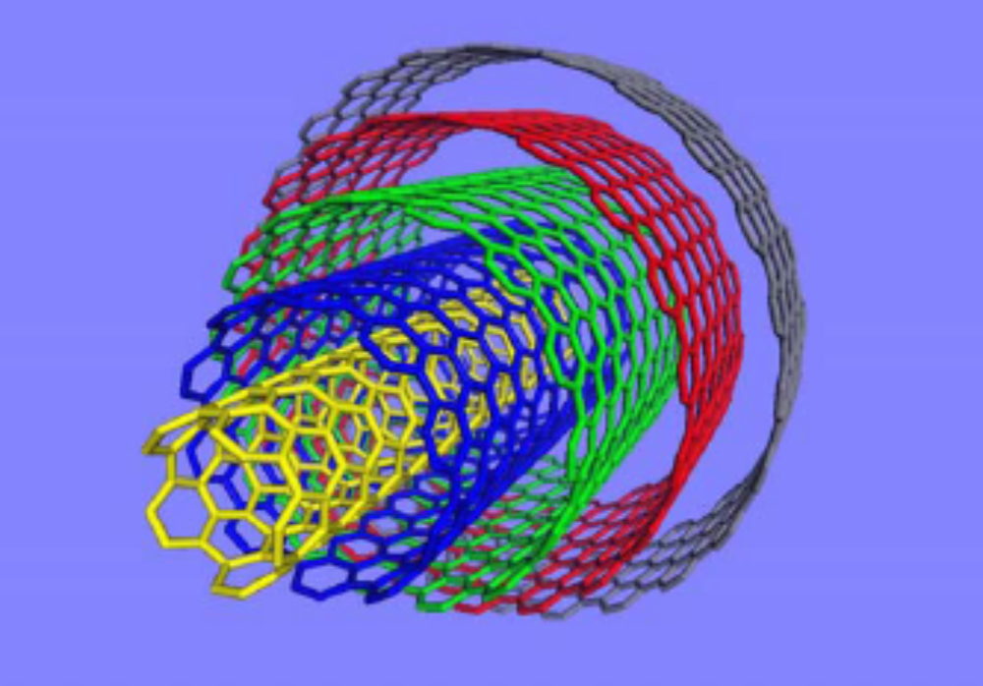
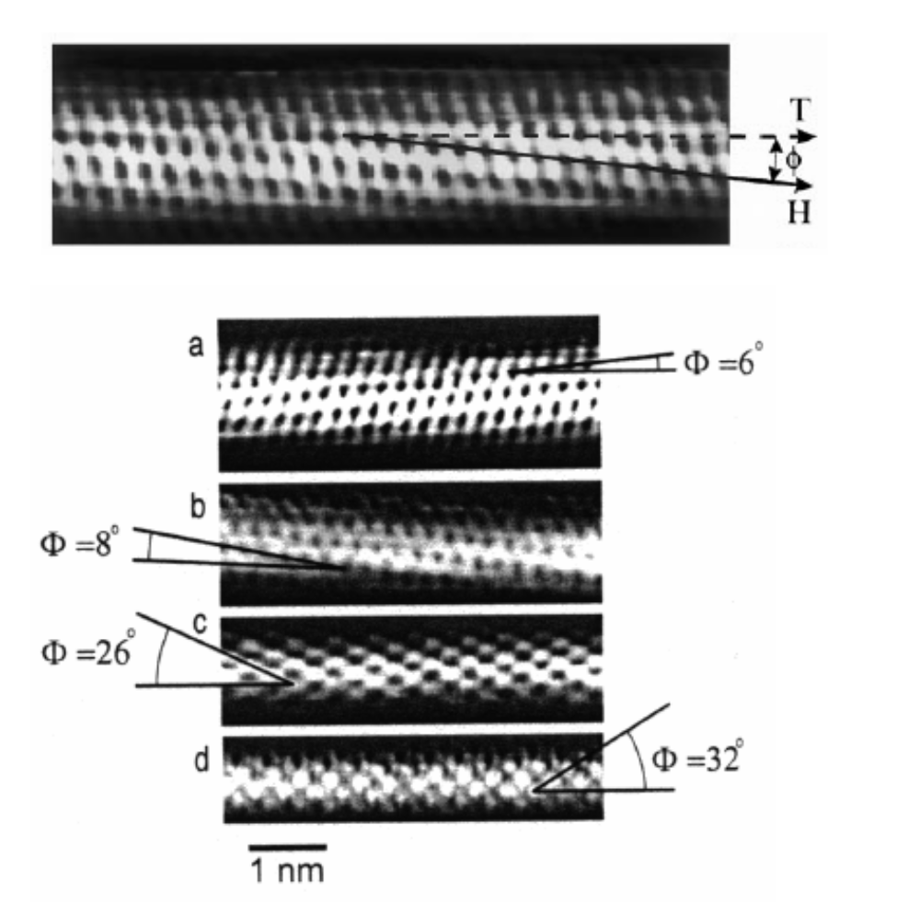

Slide 16
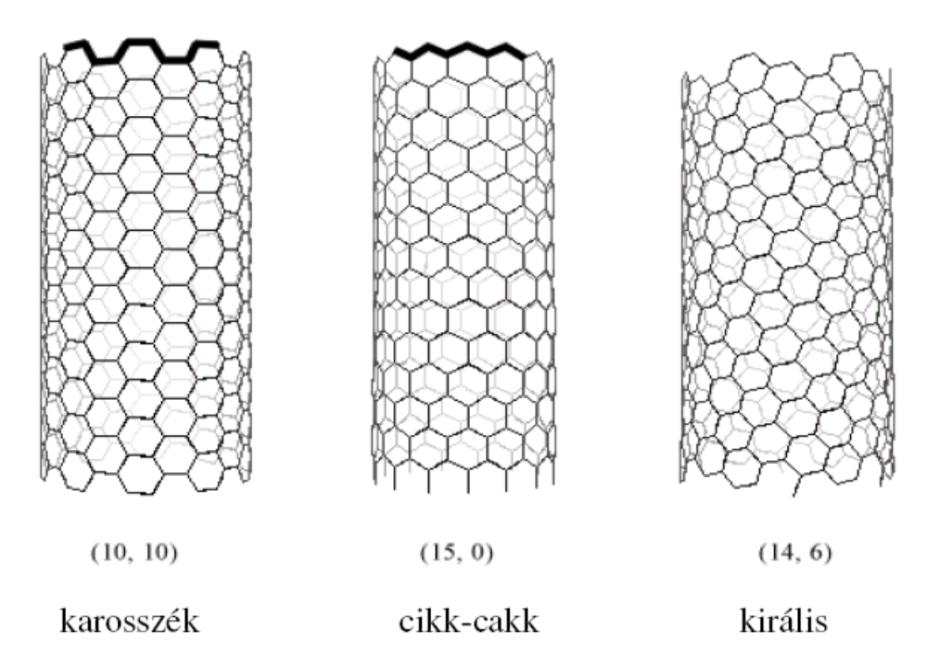
Eltérő elektromos viselkedés

Slide 17
Érdekességek
Young-modulus: 0,8 – 1,8 TPa (acél: 0,2)
„Nanoborsó”
Nanohőmérő

Slide 18
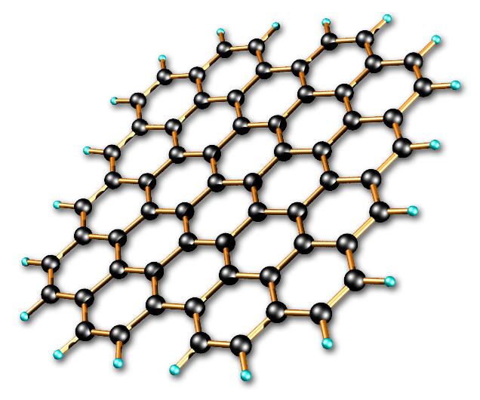
Grafén
„Széthajtott nanocső” - egyetlen grafit réteg
Fizikai Nobel- díj 2010.
„atomic-scale chicken wire”

Slide 19
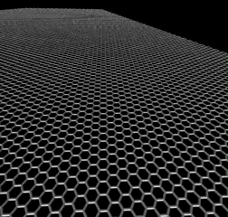
H₂SO₄ - KMnO₄

Slide 20
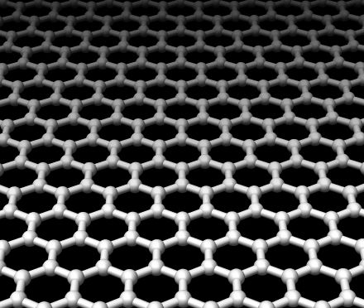
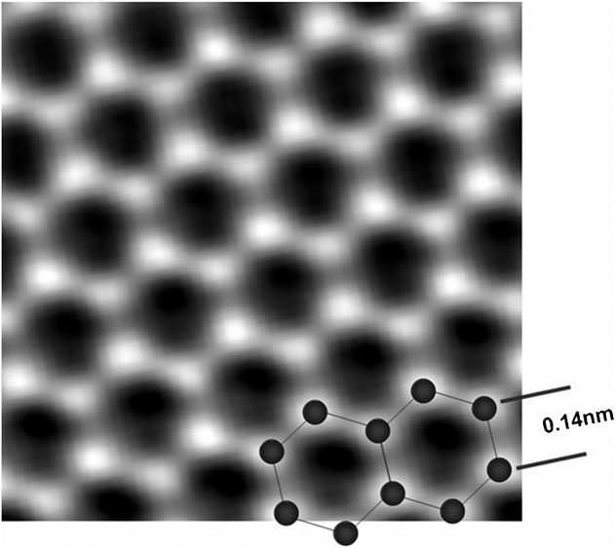
Végtelen nagy „aromás molekula”

Slide 21
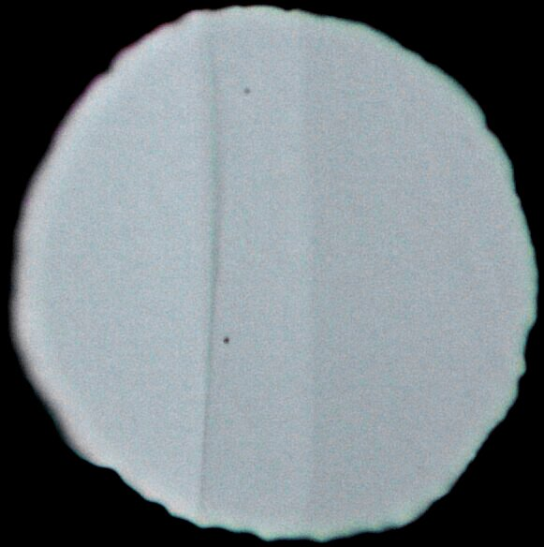
Szinte átlátszó
Bal oldalt 0, középen 1, jobb oldalt 2 grafén réteg
Fénymikroszkópos felvétel

Slide 22
Felhasznált irodalom
Általános- és középiskolai tankönyvek
wikipedia.hu
Dr. Kovács Kristóf: A méret igenis számít – bepillantás a nanoméretek világába című ppt

Slide 23
